Slide 1

ГБОУ Ленинградской области
«Подпорожская школа-интернат, реализующая адаптированные программы»
Подготовила Соколова Елена Владимировна
Учитель 1 квалификационной категории

Slide 2


Slide 3
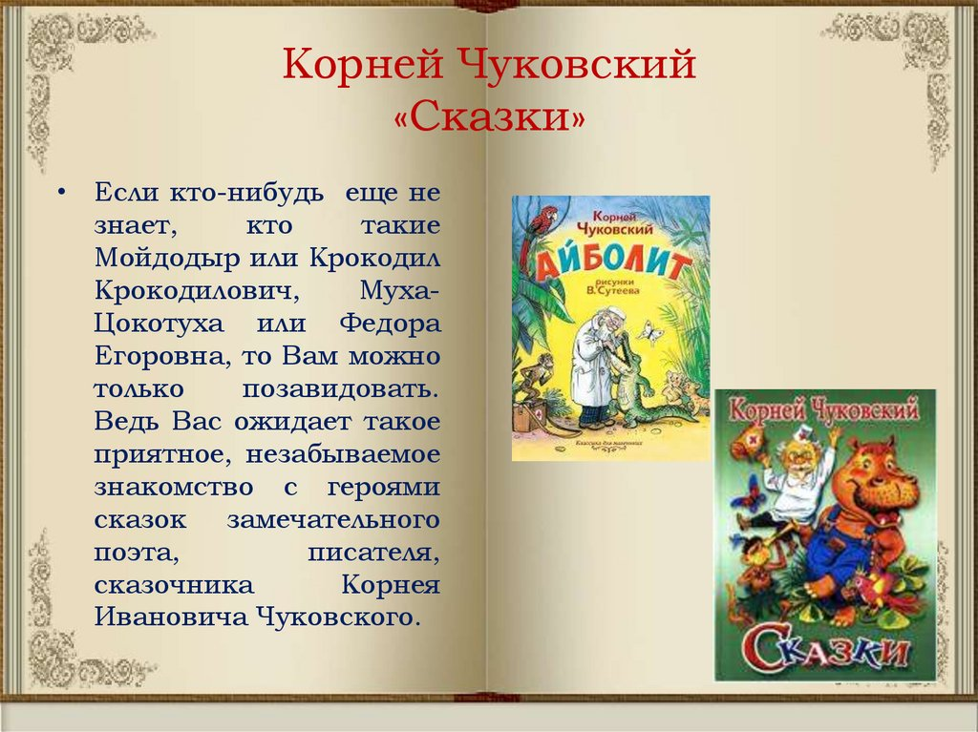

Slide 4
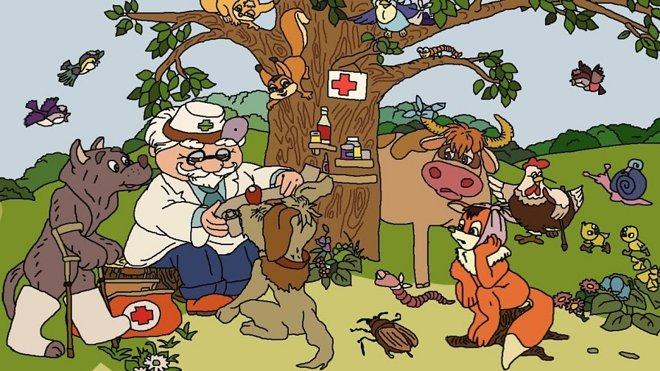
Айболит

Slide 5

Мойдодыр

Slide 6
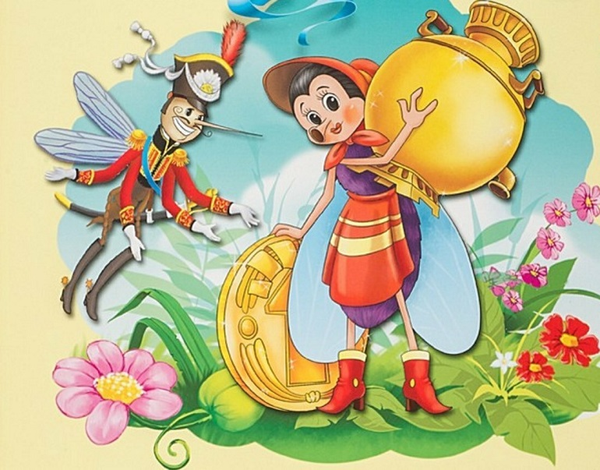
Муха цокотуха

Slide 7
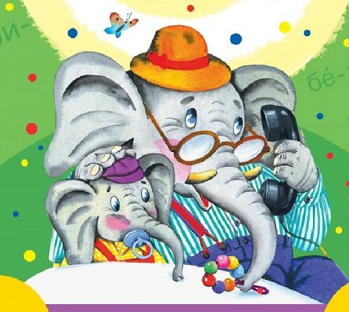
Телефон

Slide 8
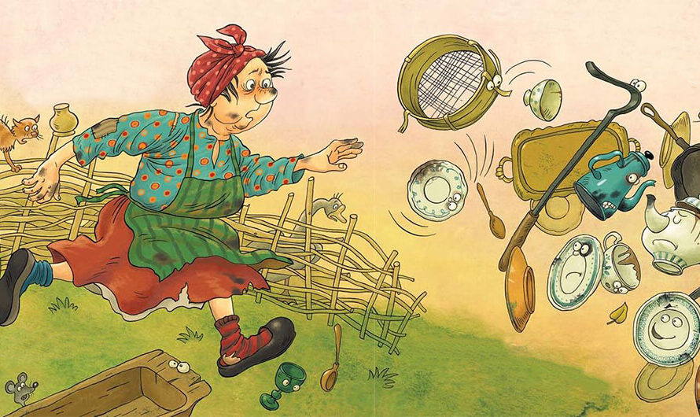
Федорино горе

Slide 9
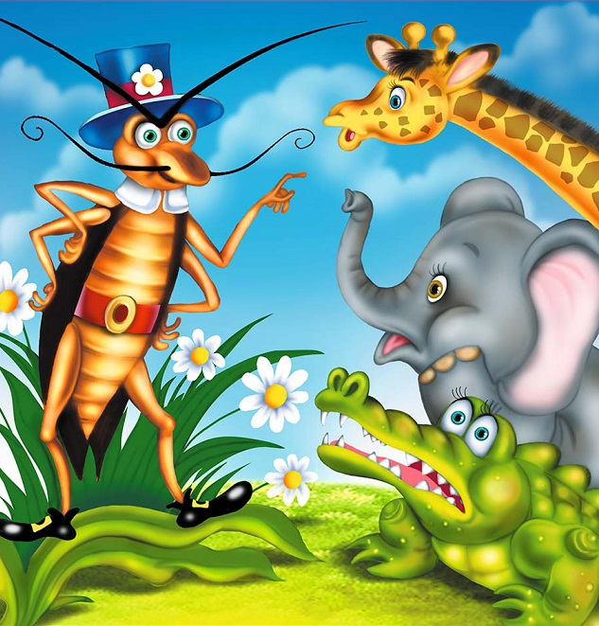
Тараканище

Slide 10
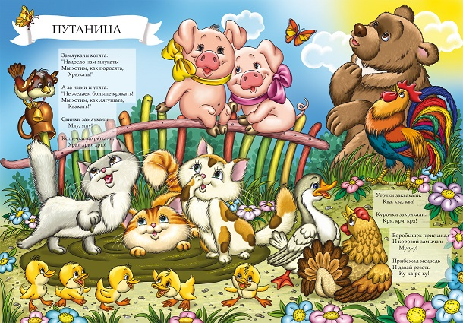
Путаница

